Slide 1
科学计算通识实验
冯成亮
charlon_feng@buaa.edu.cn
2024.7.4

Slide 2
第三章 线性方程组-迭代求解法

Slide 3
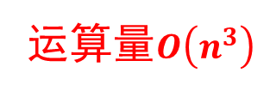



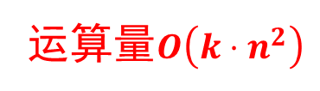


直接求解法
$Ax=b → x=f(b)$: $x=A^{−1}b$
$$A→Q_{n}…Q_{k}…Q_{1}A=U$$
$$b→Q_{n}…Q_{k}…Q_{1}b$$
顺序Gauss消去
$$A={\left(Q_{n}…Q_{k}…Q_{1}\right)}^{−1}U=LU$$
运算量$O\left(n^{3}\right)$
列主元Gauss消去
$$A→Q_{n}P_{n}…Q_{k}P_{k}…Q_{1}P_{1}A=U$$
$$\left(P_{n}⋯P_{k}⋯P_{1}\right)A=\left(P_{n}⋯P_{k}⋯P_{1}\right)P_{1}^{−1}Q_{1}^{−1}⋯P_{k}^{−1}Q_{k}^{−1}⋯P_{n}^{−1}Q_{n}^{−1}U$$
间接求解法（迭代法）
？
$Ax=b → x=g\left(x,b\right):$ $x=Gx+Qb$
运算量$O\left(k⋅n^{2}\right)$
$x_{j+1}=Gx_{j}+Qb$ $j→k$: $\left|\left|x_{k}−x_{k−1}\right|\right|<ε$
1、是否可写成该形式？
2、该形式效果怎么样？
3、什么条件下能用？
4、常用的有哪些？

Slide 4











1、是否可写成该形式？
$$Ax=b → x=Gx+Qb$$
$$f\left(x\right)=0→x=x−f(x)$$
①$→qx=qx−f(x)$
$$Qx=Qx−\left(Ax−b\right)$$
$=\left(Q−A\right)x+b$
$$Qx_{k+1}=\left(Q−A\right)x_{k}+b$$
②$→qx+g\left(x\right)$
$$=qx−\left(f\left(x\right)−g\left(x\right) \right)$$
$$Qx+Bx=Qx−\left(\left(A−B\right)x−b\right)$$
$=\left(Q−A+B\right)x+b$
$$\left(Q+B\right)x_{k+1}=\left(Q−A+B\right)x_{k}+b$$
③$→qx+kg\left(x\right)$
$$(Q+kB)x=Qx−k\left(\left(A−B\right)x−b\right)$$
$$=qx−k\left(f\left(x\right)−g\left(x\right) \right)$$
$$\left(Q+kB\right)x_{k+1}=\left(Q−kA+kB\right)x_{k}+kb$$

Slide 5
4、常用的有哪些？
$$Ax=b → x=Gx+Qb$$
$$f\left(x\right)=0→x=x−f(x)$$
①$→qx=qx−f(x)$
$$Qx=Qx−\left(Ax−b\right)$$
$=\left(Q−A\right)x+b$
$$Qx_{k+1}=\left(Q−A\right)x_{k}+b$$
②$→qx+g\left(x\right)$
Jacobi
$$=qx−\left(f\left(x\right)−g\left(x\right) \right)$$
$$Qx+Bx=Qx−\left(\left(A−B\right)x−b\right)$$
$=\left(Q−A+B\right)x+b$
$$\left(Q+B\right)x_{k+1}=\left(Q−A+B\right)x_{k}+b$$
Gauss-Seidel
③$→qx+kg\left(x\right)$
$$(Q+kB)x=Qx−k\left(\left(A−B\right)x−b\right)$$
$$=qx−k\left(f\left(x\right)−g\left(x\right) \right)$$
$$\left(Q+kB\right)x_{k+1}=\left(Q−kA+kB\right)x_{k}+kb$$
SOR

Slide 6




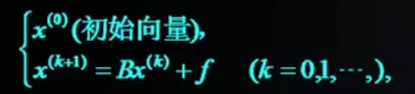


第一节 线性方程组迭代法的基本思想
迭代思路
计算复杂度
单次迭代$：O\left(f\left(n\right)\right)=O(n^{2})$
总计算量$：O\left(K∙f\left(n\right)\right)=K∗O(n^{2})$

Slide 7
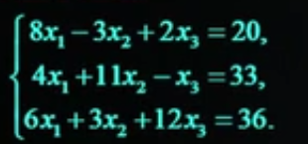
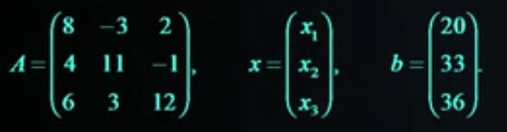

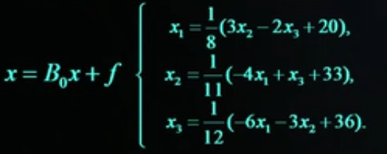
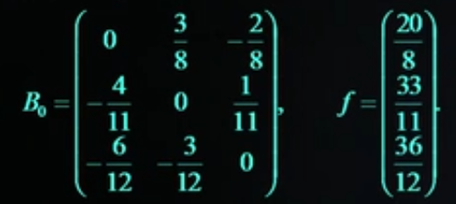



第一节 线性方程组迭代法的基本思想
迭代思路
迭代示例

Slide 8
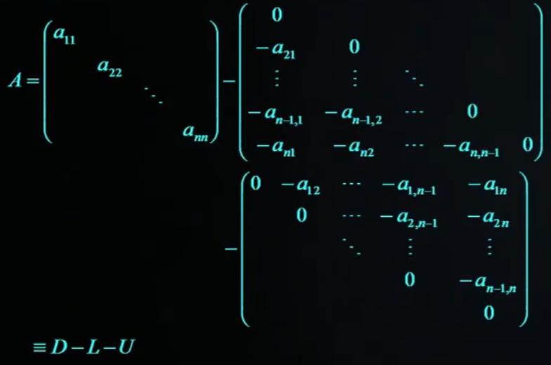

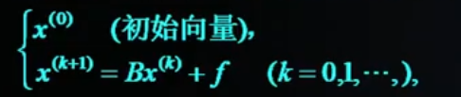


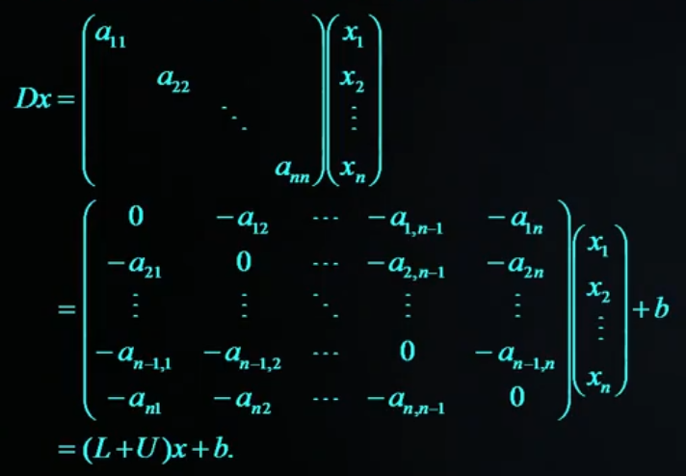
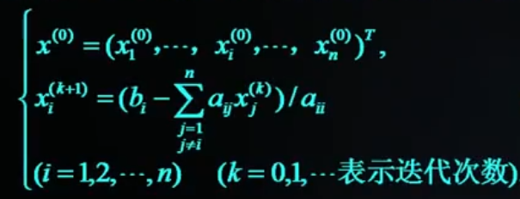
第二节 线性方程组的迭代求解法及其稳定性
Jacobi迭代
算法流程

Slide 9
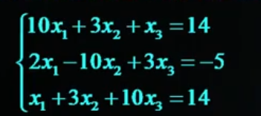
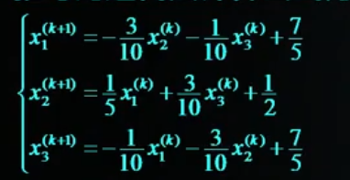


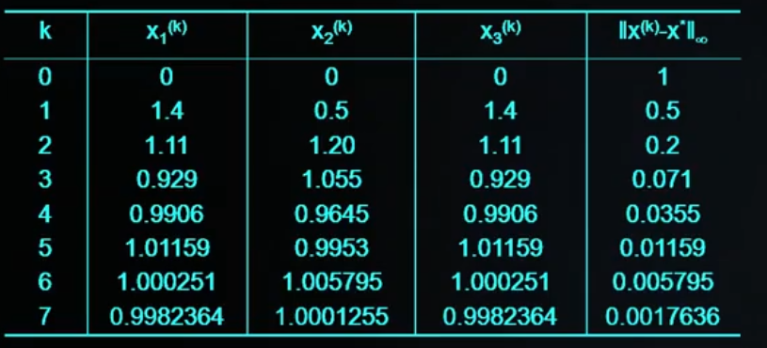
第二节 线性方程组的迭代求解法及其稳定性
Jacobi迭代
实验

Slide 10




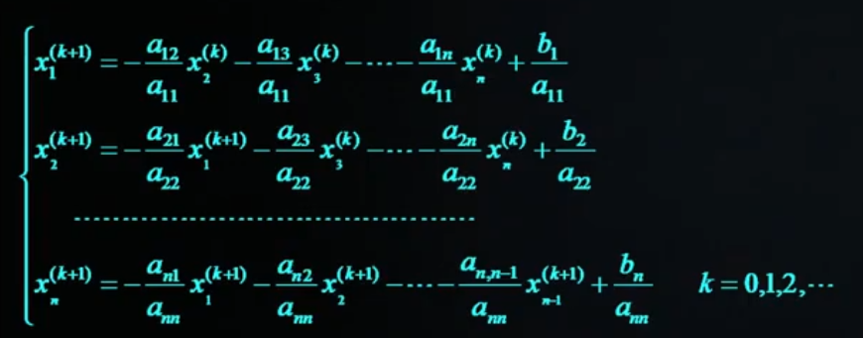
第二节 线性方程组的迭代求解法及其稳定性
Jacobi迭代
Gauss-Seidel迭代
算法流程

Slide 11
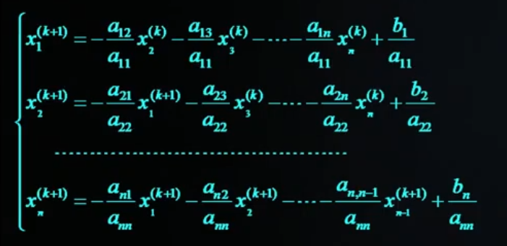
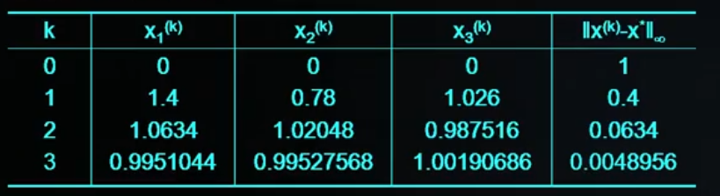
第二节 线性方程组的迭代求解法及其稳定性
Jacobi迭代
Gauss-Seidel迭代
实验

Slide 12

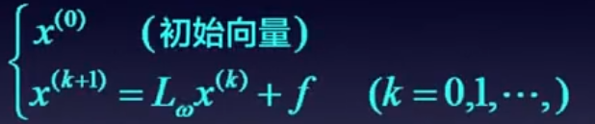

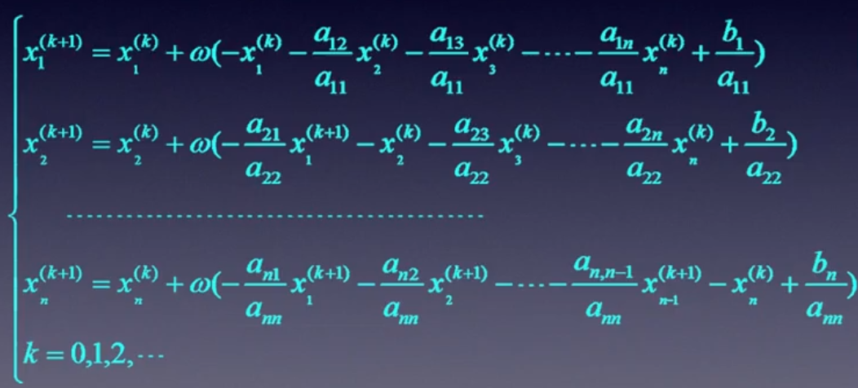


第二节 线性方程组的迭代求解法及其稳定性
Jacobi迭代
Gauss-Seidel迭代
SOR迭代
算法流程

Slide 13
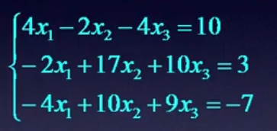
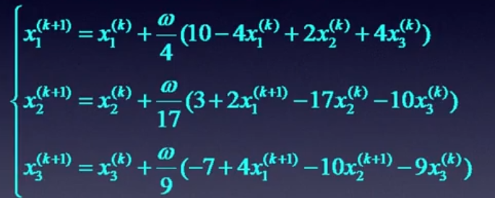


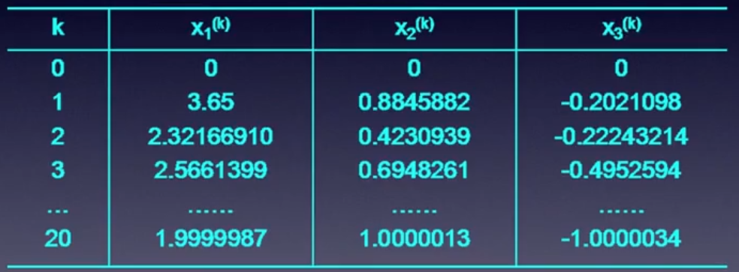
第二节 线性方程组的迭代求解法及其稳定性
Jacobi迭代
Gauss-Seidel迭代
SOR迭代
实验

Slide 14





第二节 线性方程组的迭代求解法及其稳定性
Jacobi迭代
Gauss-Seidel迭代
SOR迭代
提问：怎么判断迭代到了我们要的结果？
提问2：如果不收敛，怎么办？
$${\left\|x^{k+1}−x^{∗}\right\|}_{2}<{10}^{−5}$$
$${\left\|x^{k+1}−x^{k}\right\|}_{2}<{10}^{−5}$$
$${\left\|Ax^{k+1}−b\right\|}_{2}<{10}^{−5}$$
$if(n>N),终止$！
$但$要输出非收敛提示，并输出误差
$${\left\|Ax^{k+1}−b\right\|}_{2}$$

Slide 15
第三节 线性方程组的应用
两点边值问题
精确解：
差分方程：

Slide 16
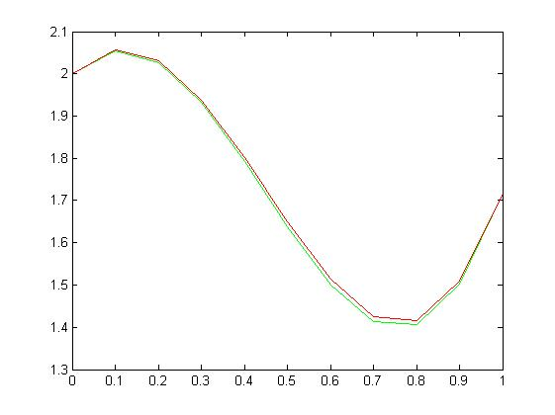
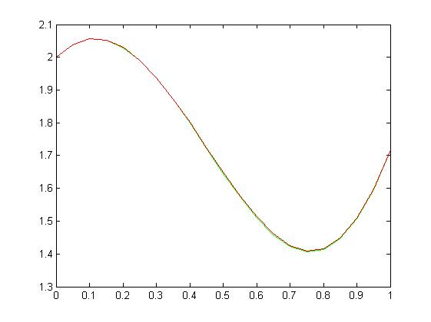
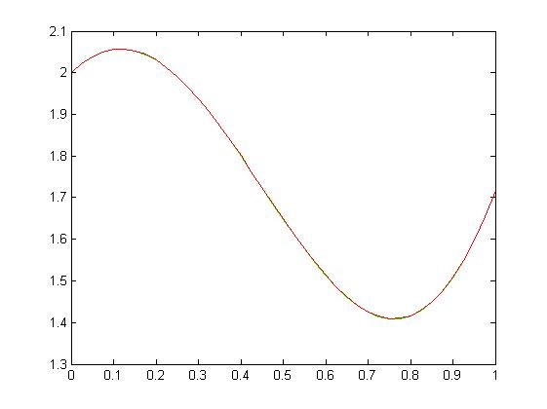
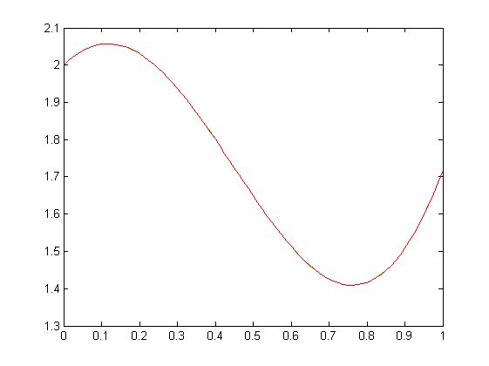
第三节 线性方程组的应用
两点边值问题
N=10
N=20
N=40
N=80
（尝试比较N=160时，直接求解法与迭代求解法的计算时间）

